Slide 1



Slide 2






GIÚP THỎ MANG CÀ RỐT VỀ KHO

Slide 3
ngon
lớn
nhộn
con
bốn
gợn
on
ơn
ôn

Slide 4

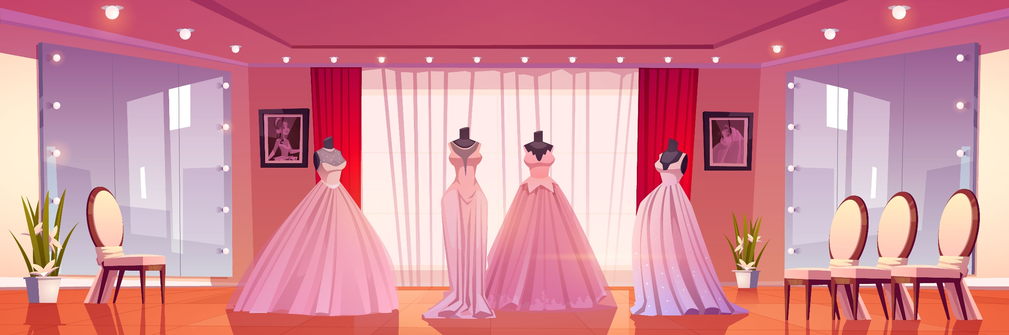

Bài 37
em êm im um

Slide 5


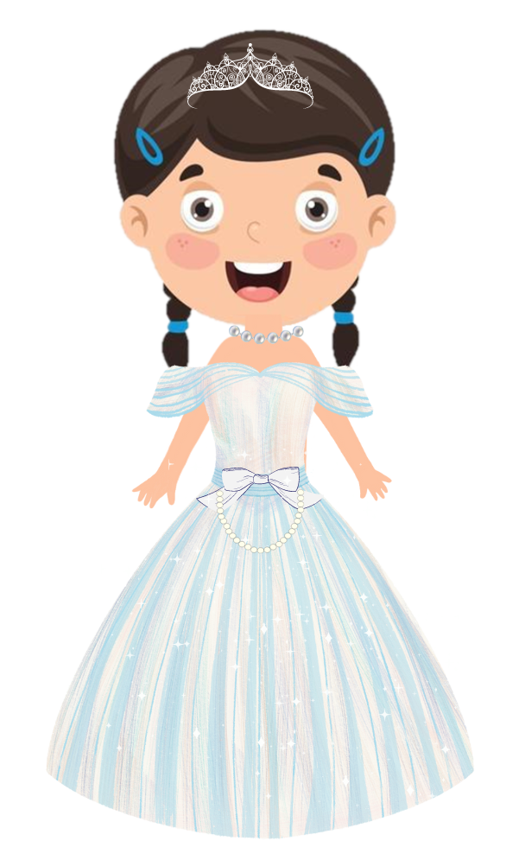


Slide 6
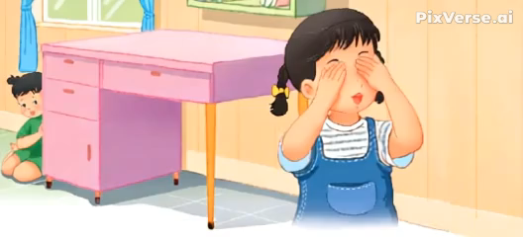

Slide 7
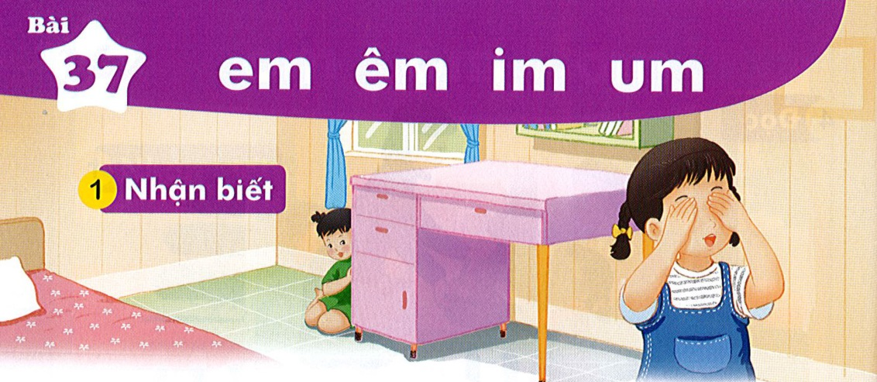

Bài
em êm im um
37
Nhận biết
1
Chị em Hà chơi trốn tìm. Hà tủm tỉm đếm: một, hai, ba,…

Slide 8
Đọc
2
em
êm
im
um
đ
êm
đêm
́

Slide 9
So sánh
e
em
m
ê
êm
m
i
im
m
u
um
m

Slide 10
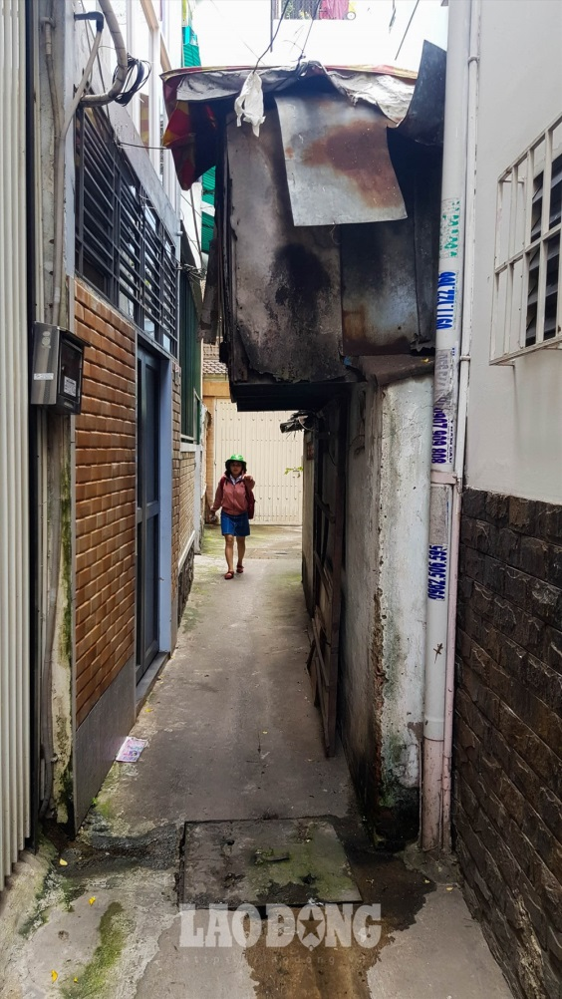
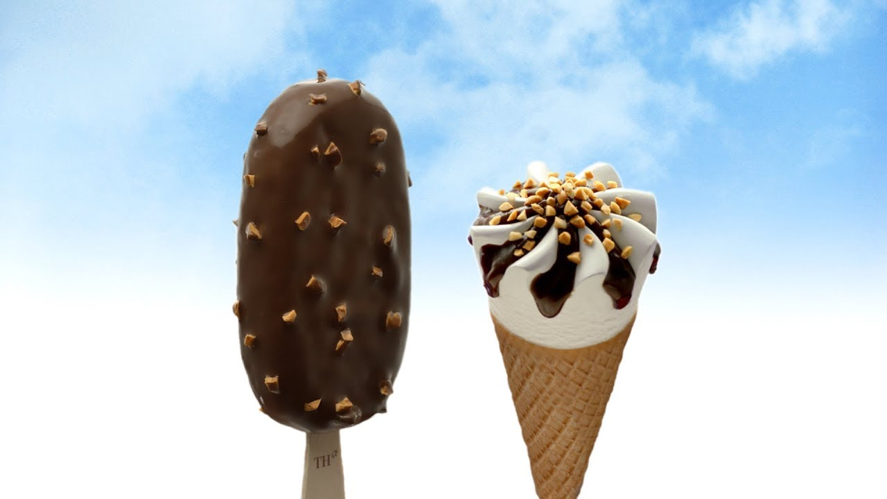
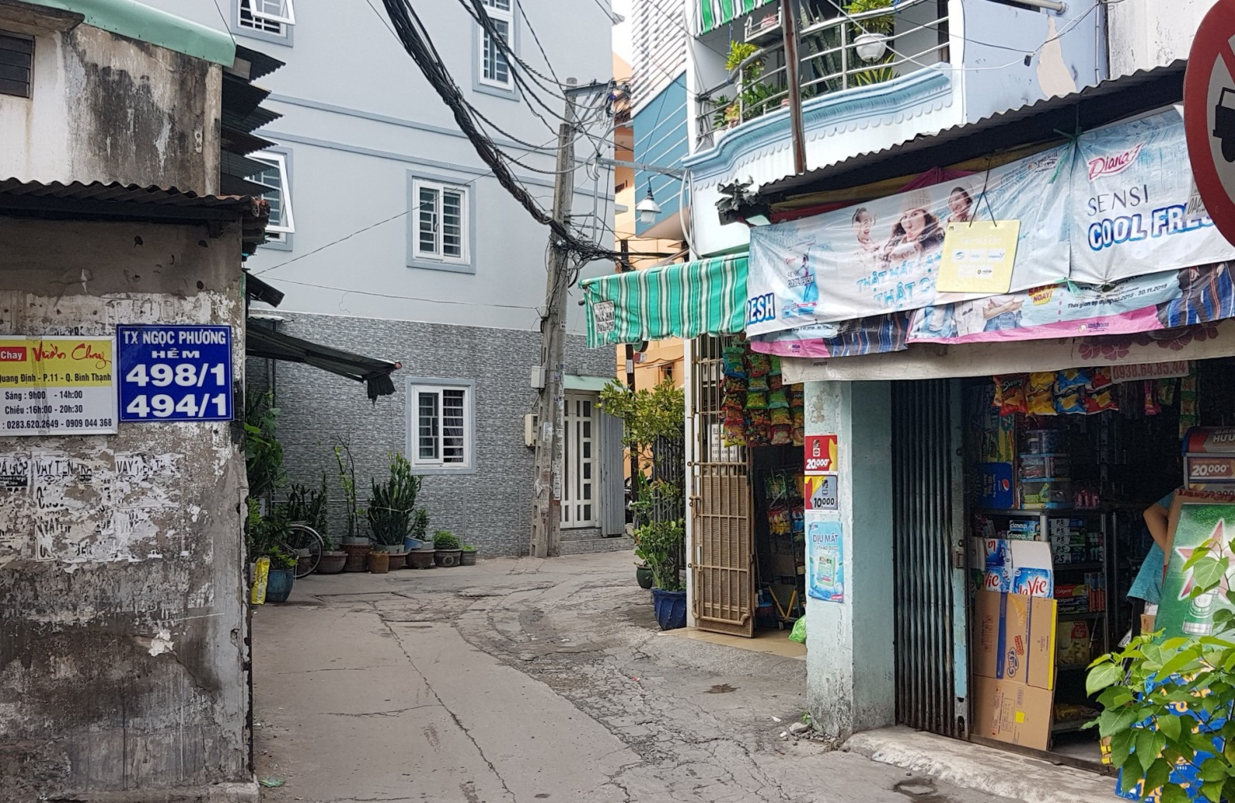
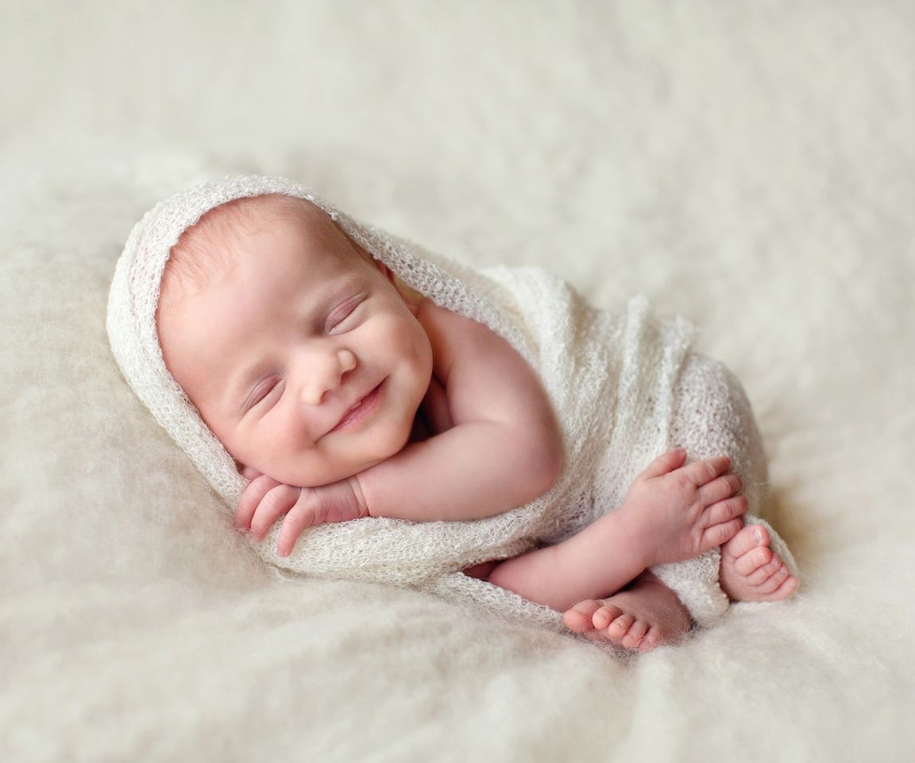
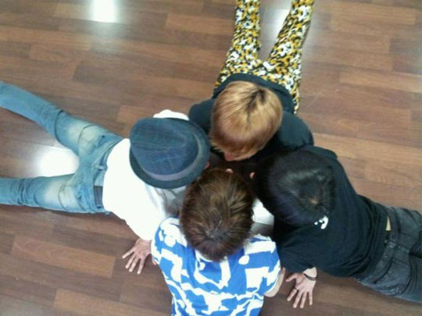

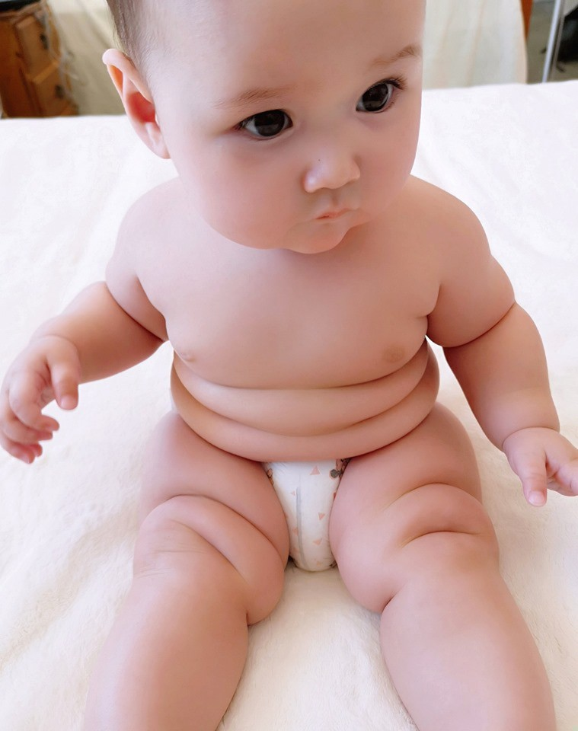

em
em
êm
êm
hẻm
kem
mềm
nếm
um
um
mỉm
tím
chụm
mũm

Slide 11

em
êm
im
um
đ
êm
đêm
́
Notes:
Ôn lại

Slide 12


em
tem thư
Notes:
Hay còn gọi là CHIM ĐA ĐA

Slide 13
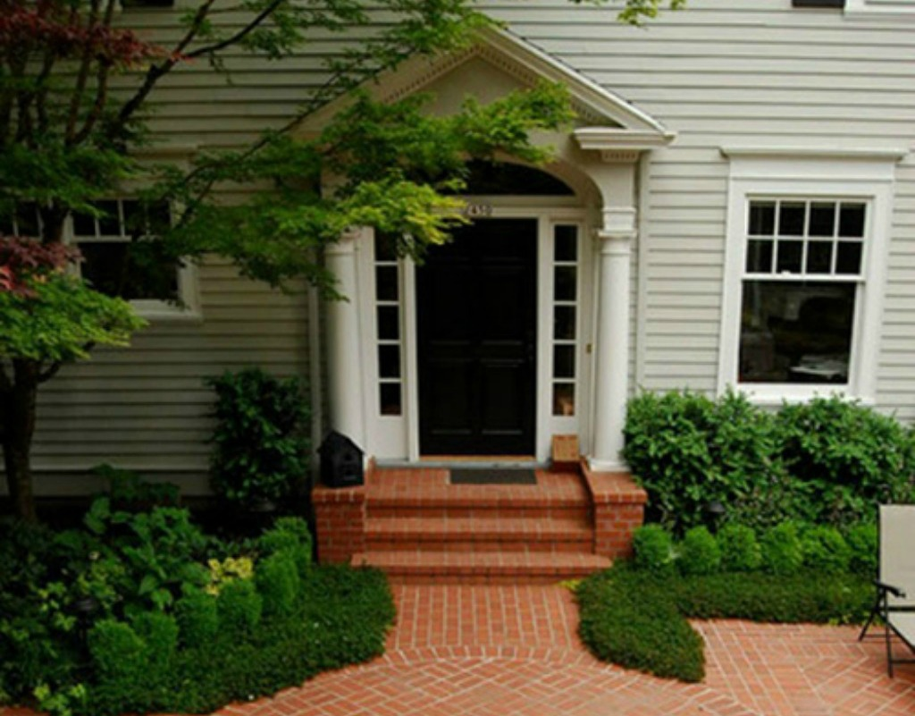
thềm nhà
êm

Slide 14

tủm tỉm
um

Slide 15



tem thư
thềm nhà
tủm tỉm

Slide 16
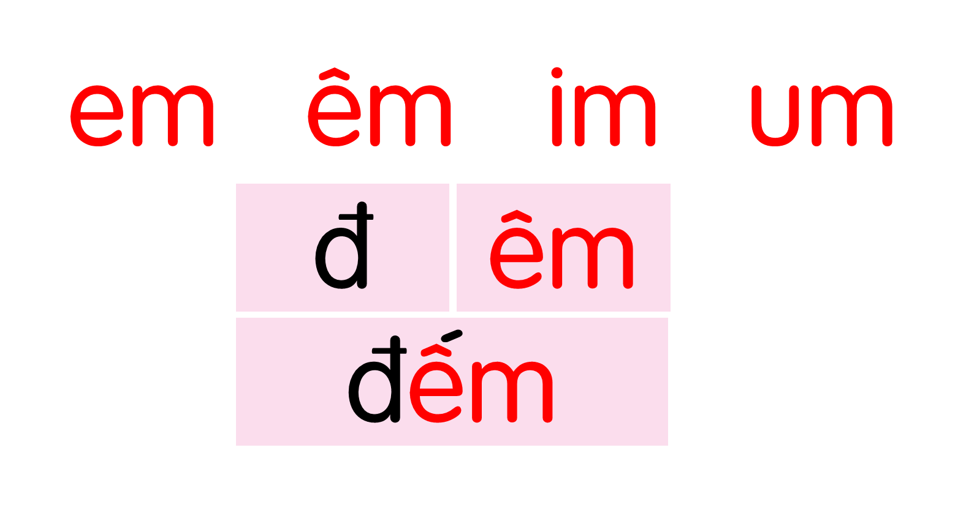
tem thư
thềm nhà
tủm tỉm

Slide 17


Slide 18
Tô và viết
3
em

Slide 19



Slide 20
êm

Slide 21


Slide 22
Łm

Slide 23


Slide 24
Ďm

Slide 25


Slide 26

Όϛm

Slide 27
Ǉủm

Slide 28
Ǉỉm

Slide 29
Viết vở
em
êm

Slide 30
Viết vở
Łm
Ďm

Slide 31
Όềm ηà

Slide 32
Ǉủm Ǉỉm

Slide 33
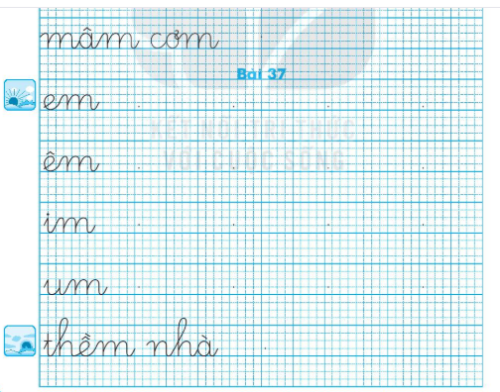
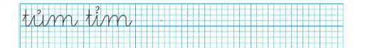

Slide 34

Đọc
5
2
1
Chim ri cần cù tìm cỏ khô về làm tổ. Đêm qua, nó bị ốm. Chim sẻ và chim sơn ca đến thăm, cho nó túm rơm. Chim ri cảm ơn sẻ và sơn ca.
3
4

Slide 35
chim
tìm
đêm
túm

Slide 36
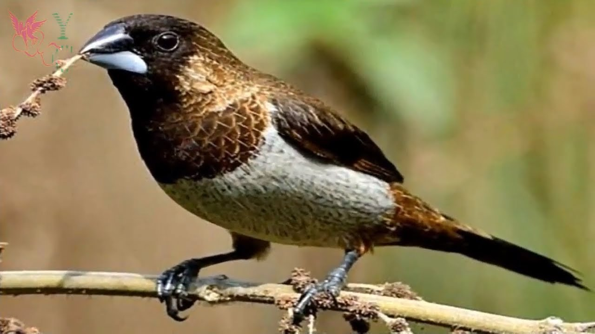
Chim ri

Slide 37
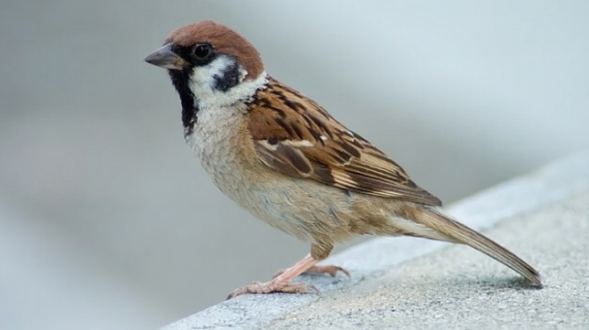
Chim sẻ

Slide 38
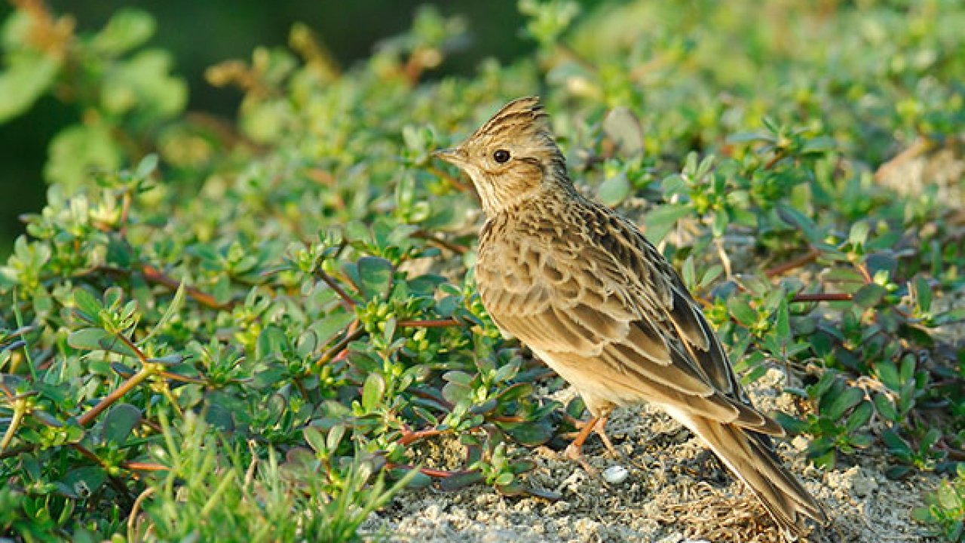
Chim sơn ca

Slide 39
Chim ri cần cù tìm cỏ khô về làm tổ. Đêm qua, nó bị ốm. Chim sẻ và chim sơn ca đến thăm, cho nó túm rơm. Chim ri cảm ơn sẻ và sơn ca.
Loài vật nào xuất hiện trong bài?
Đêm qua, chim ri gặp chuyện gì?
Chim sẻ và sơn ca mang gì đến cho chim ri?
Khi nhận quà của hai bạn, chim ri đã làm gì?

Slide 40
tem thư
thềm nhà
tủm tỉm
Chim ri cần cù tìm cỏ khô về làm tổ. Đêm qua, nó bị ốm. Chim sẻ và chim sơn ca đến thăm, cho nó túm rơm. Chim ri cảm ơn sẻ và sơn ca.

Slide 41

Nói
6
Giúp bạn

Slide 42


Slide 43










Slide 44















Notes:
BẤM VÀO TỪNG CON CAPYBARA

Slide 45







th… nhà
´
em
im
êm
um
Notes:
GV CLICK CHUỘT VÀO KHUNG ĐÁP ÁN → XUẤT HIỆN KẾT QUẢ ĐÚNG/SAI

Slide 46

t… thư
um
im
êm
em
Notes:
GV CLICK CHUỘT VÀO KHUNG ĐÁP ÁN → XUẤT HIỆN KẾT QUẢ ĐÚNG/SAI

Slide 47

tủm t…
?
em
im
um
êm
Notes:
GV CLICK CHUỘT VÀO KHUNG ĐÁP ÁN → XUẤT HIỆN KẾT QUẢ ĐÚNG/SAI

Slide 48
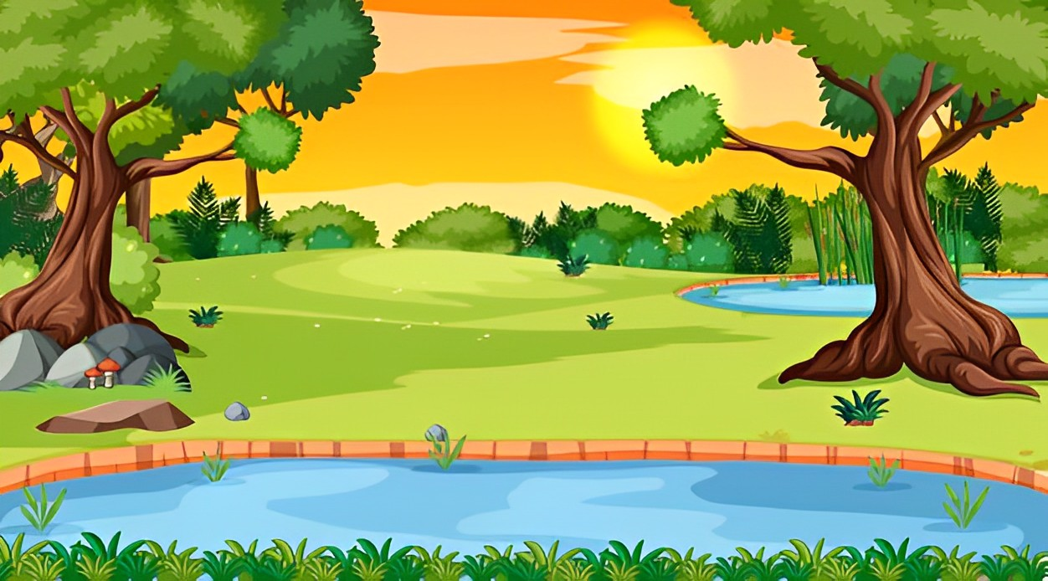



Slide 49
LỜI CẢM ƠN
Chân thành cảm ơn quý thầy cô đã sử dụng tài liệu. Mong quý thầy cô sử dụng tài liệu nội bộ và không chia sẻ đi các trang mạng xã hội nhé!
Mong rằng tài liệu này sẽ giúp quý thầy cô gặt hái được nhiều thành công trong sự nghiệp trồng người.
Trong quá trình soạn bài có lỗi nào mong quý thầy cô phản hồi lại Zalo hoặc FB giúp em.
Zalo duy nhất của em: 0972.115.126 (Hương Thảo). Các nick khác ngoài nick này đều là giả mạo.
Facebook: https://www.facebook.com/huongthaoGADT

